Slide 1
Лэпбук «Азбука плавания»
Отправимся в путешествие вместе с Дельфиненком и Смайликом и поможем им ответить на вопросы.

Slide 2
Назови слова, связанные с плаванием. Чем больше, тем лучше!

Slide 3
Оцени свою работу с помощью смайлика

Slide 4
Польза плавания
Дополни предложения:
Плавание:
помогает правильно ……..ребенку;
укрепляет ……..;
создает положительные ……..;
……. аппетит;
улучшает…….;
Продолжи рассказ о пользе плавания.

Slide 5
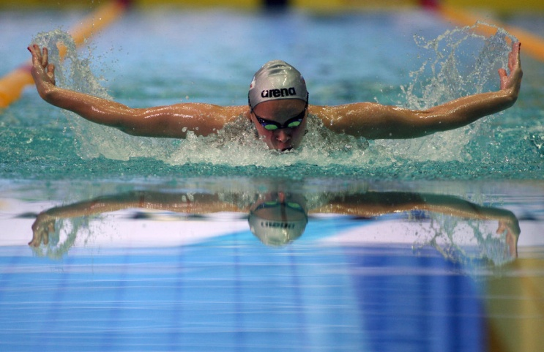
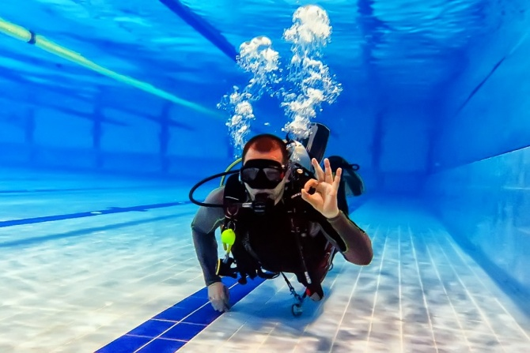
Виды плавания
Какие виды плавания изображены на фото?
Расскажи, чем похожи виды
плавания и чем отличаются.

Slide 6
Стили плавания
Посмотри видео о стилях плавания.

Slide 7
Стили плавания
Определи, каким стилем плывет спортсмен?
Какой стиль осваивают в первую очередь и почему?

Slide 8
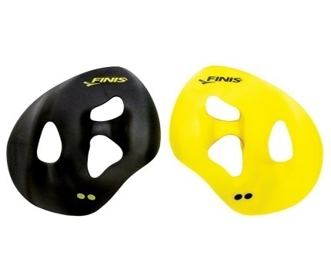
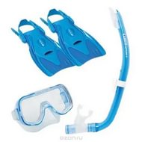
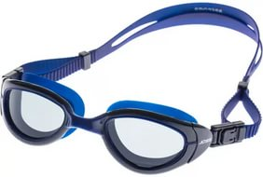
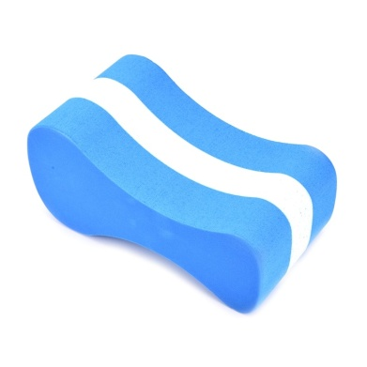
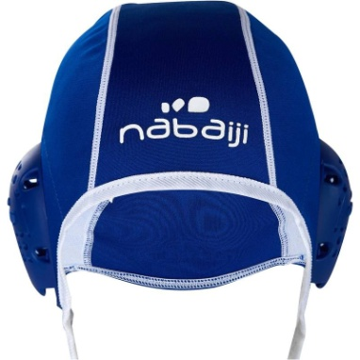
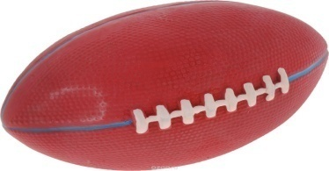
Экипировка
Назови и выбери экипировку пловца
Какая экипировка используется на первых занятиях плаванием?

Slide 9
Правила поведения на воде
Прочитай правила и составь
памятку детям:
«Как правильно вести себя в бассейне».

Slide 10
Отгадай загадки
Ему бассейн так приглянулся – Он тут же в воду бултыхнулся, Помчался стилем баттерфляй, Теперь спортсмена отгадай.
Глаза я защищаю от воды, Когда в бассейне плаваешь ты, Как называют меня, ты скажи? Спортивные и плавательные ...
Этот вид спорта все мышцы тренирует, А его формой плавки, ласты и очки лишь будут. В воде разделены дорожки, все вперед направленные. А как спорт называется?
Здесь купаться и зимой Сможем запросто с тобой. Здесь научат нас нырять. Как то место нам назвать?
Коль крепко дружишь ты со мной, Настойчив в тренировках, То будешь в холод, в дождь и зной Выносливым и ловким…
Заплыв, потом велосипед И сразу длительный забег. Бежит на финиш чемпион, Прошедший этот…

Slide 11
Олимпийские чемпионы по плаванию
Выбери фото, на которых изображены Олимпийские чемпионы по плаванию
Расскажи, что ты узнал о них.

Slide 12
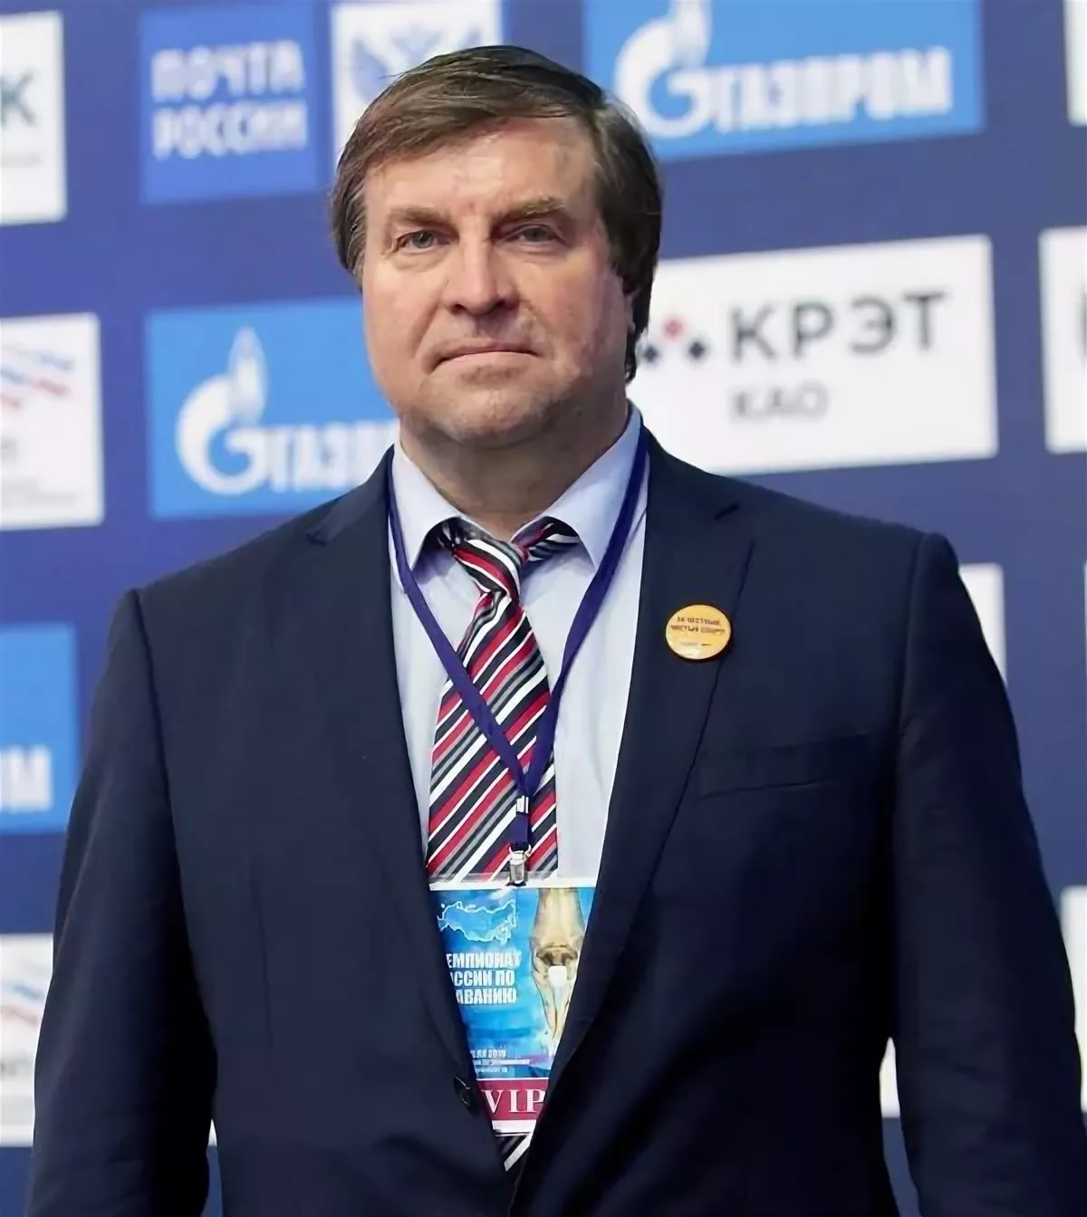
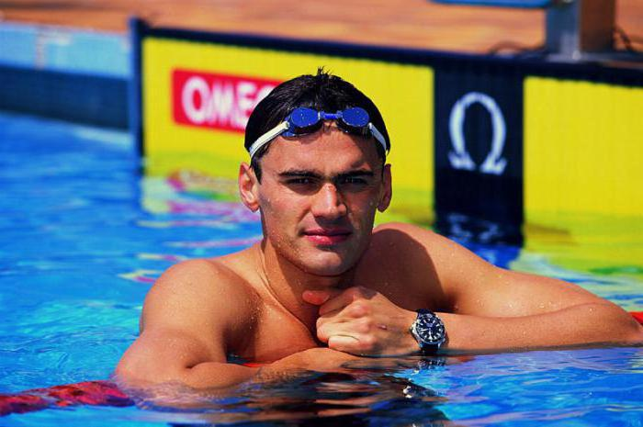
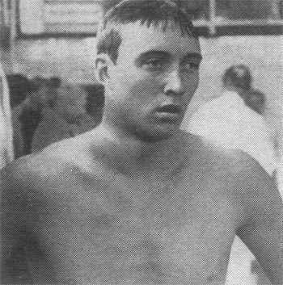
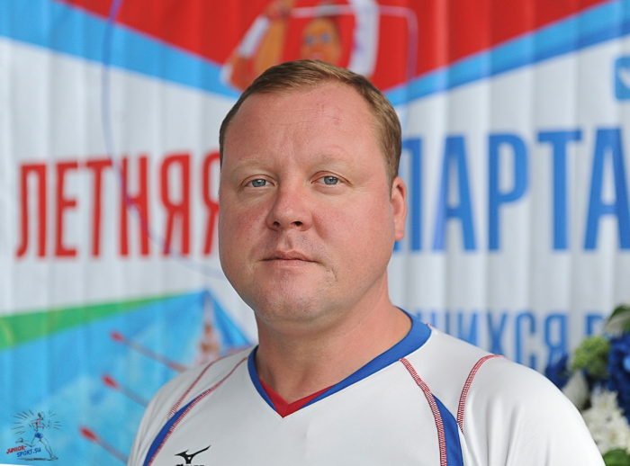

Slide 13
Как стать чемпионом?
Какие качества характера нужно воспитывать в себе, чтобы стать чемпионом?
Н

Slide 14
Домашнее задание
1. Закрепи изученный комплекс упражнений.
2. Составь правила поведения на воде
в бассейне «Как правильно вести себя в бассейне».

